Slide 1
Путешествие по югу России
КУБАНЬ

Slide 2
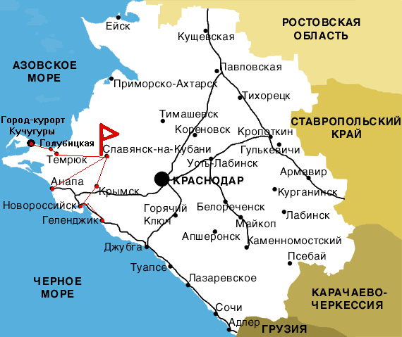
Канеловская

Slide 3
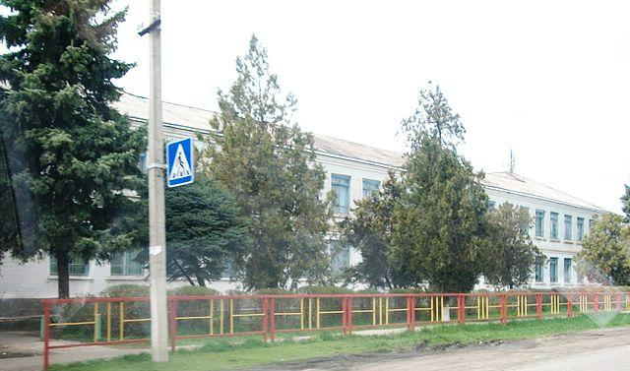
Средняя школа № 7

Slide 4
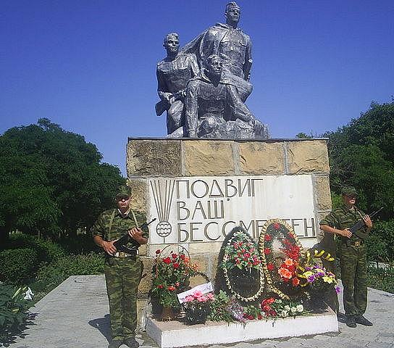
Памятник погибшим воинам

Slide 5
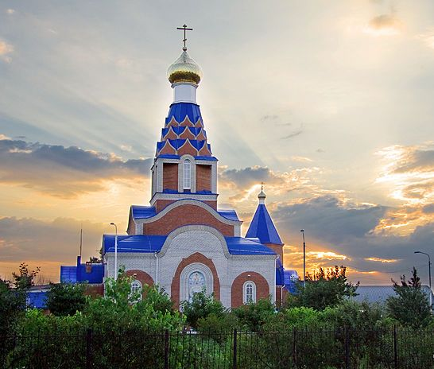

Slide 6
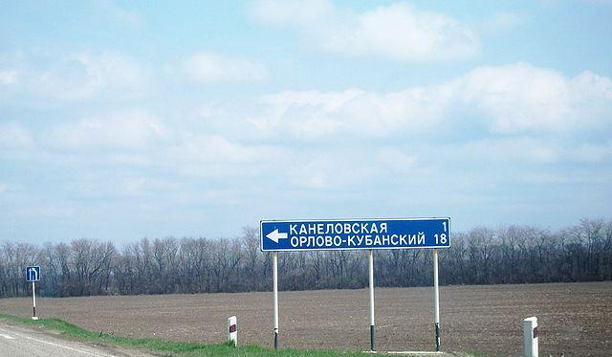

Slide 7
Канеловская

Slide 8
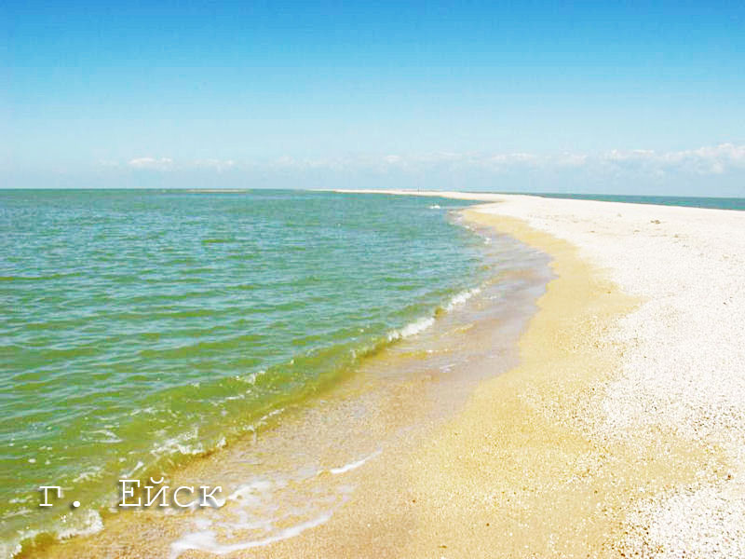
ЕЙСК - курорт

Slide 9
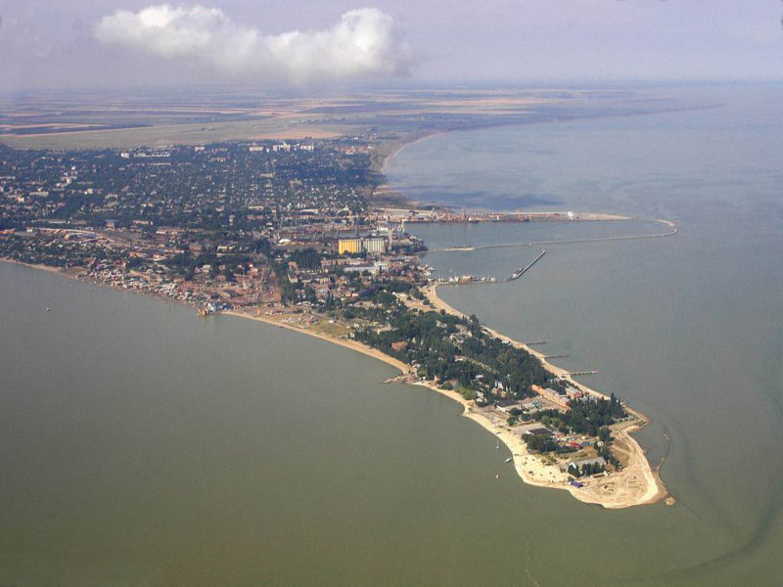
Ейская коса

Slide 10
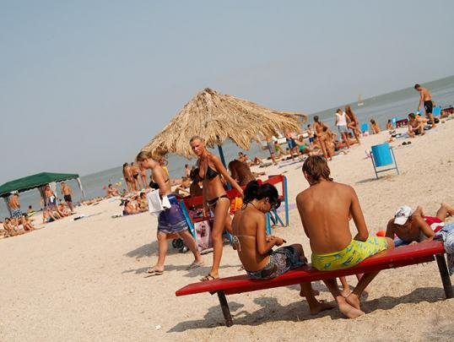

Slide 11
Канеловская

Slide 12
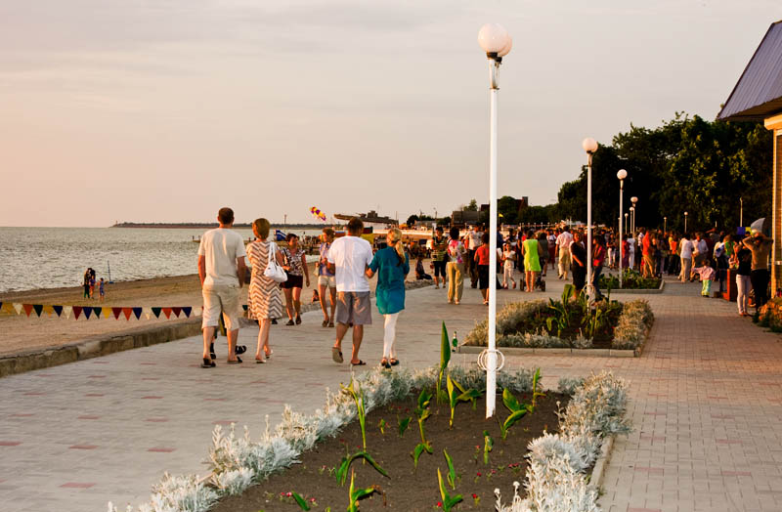
Приморско – Ахтарск , город-курорт, набережная

Slide 13
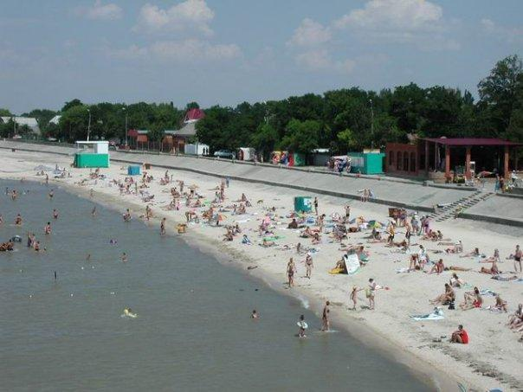

Slide 14
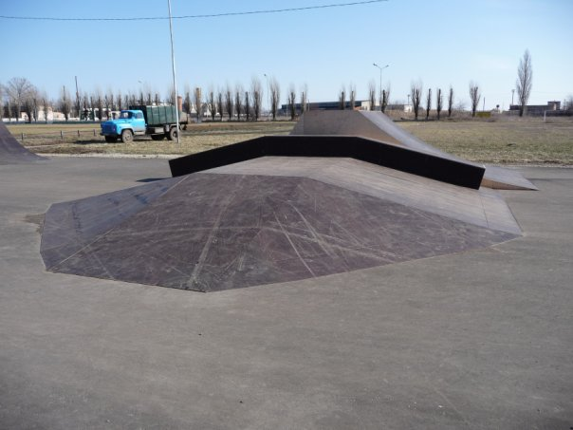
Скейтпарк

Slide 15
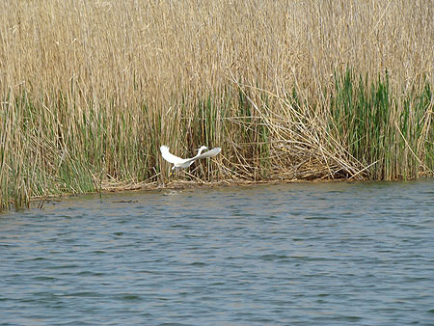
Кубанские плавни
Охота и рыбалка

Slide 16
Канеловская

Slide 17
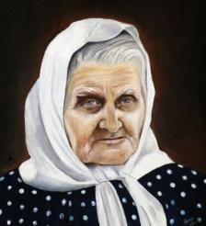
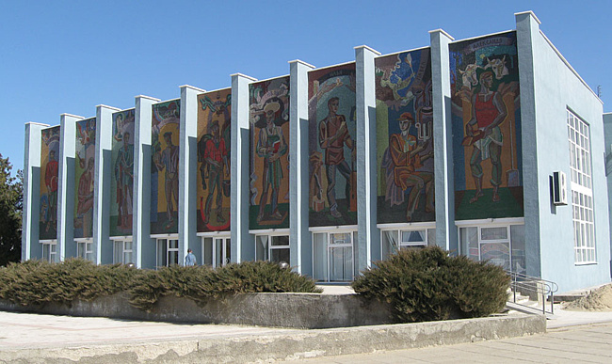
Музей семьи Степановых

Slide 18
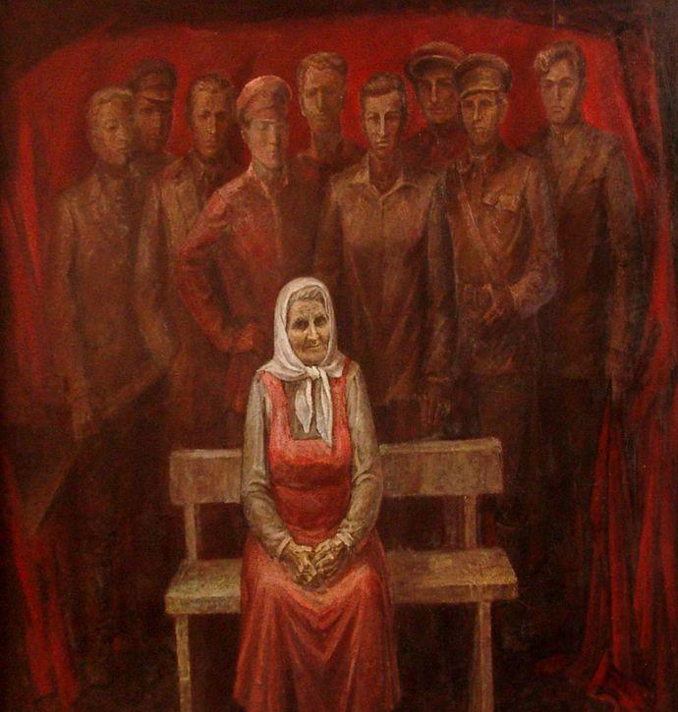
СТЕПАНОВА Е.Ф.

Slide 19
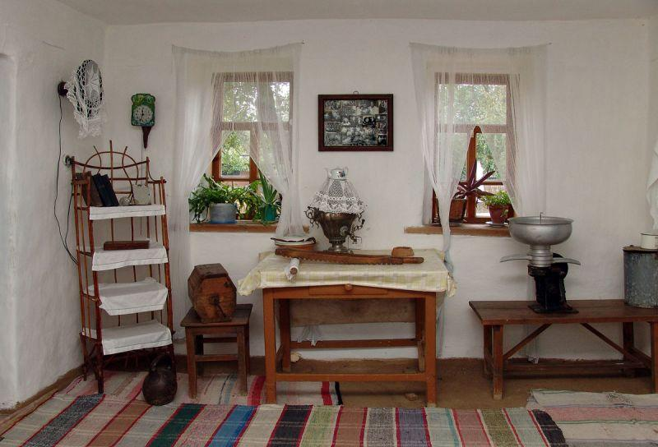

Slide 20
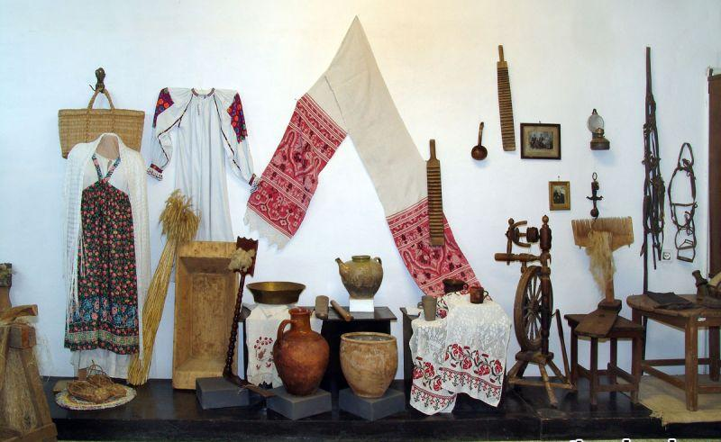

Slide 21
Канеловская

Slide 22
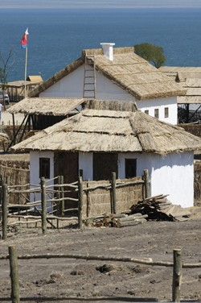
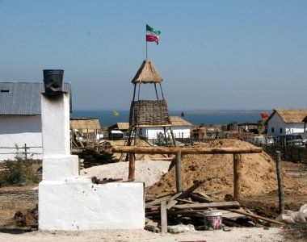
АТАМАНЬ

Slide 23
АТАМАНЬ

Slide 24
Канеловская

Slide 25
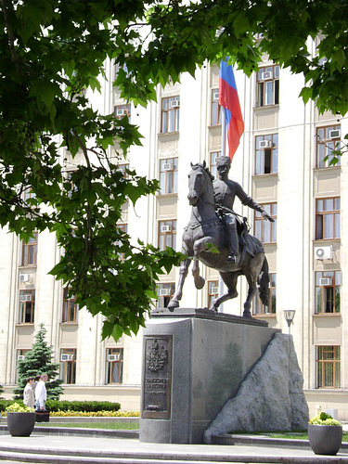
Памятник казакам – основателям земли Кубанской

Slide 26
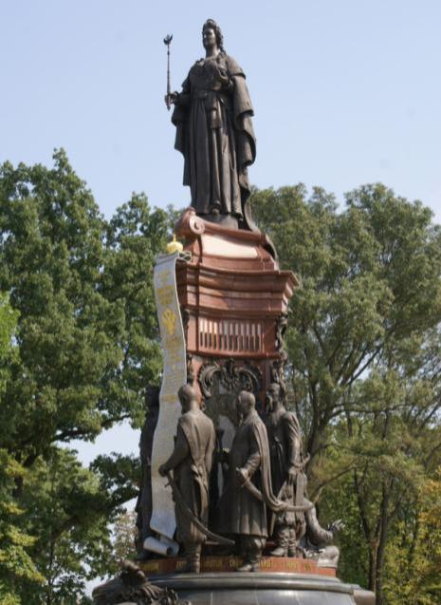
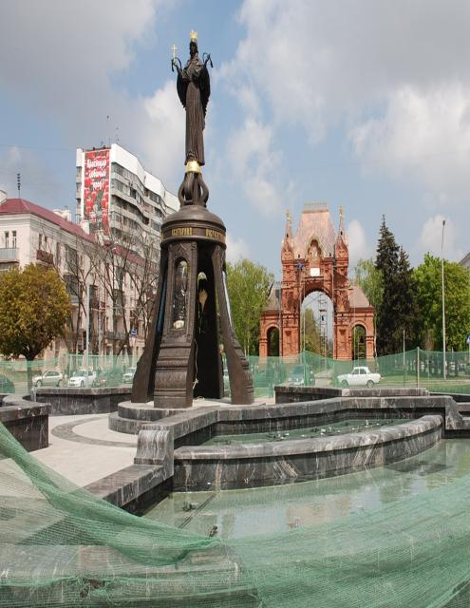
Памятник ЕКАТЕРИНЕ

Slide 27
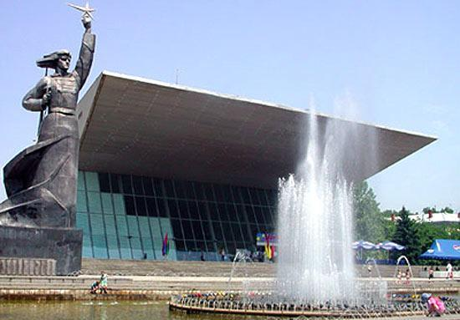
Кинотеатр «АВРОРА» г. Краснодар

Slide 28
Канеловская

Slide 29
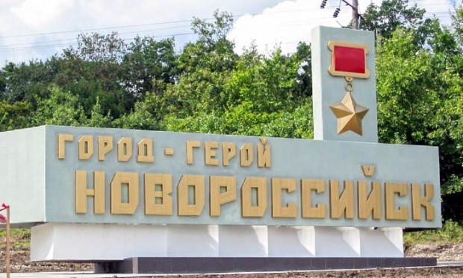

Slide 30
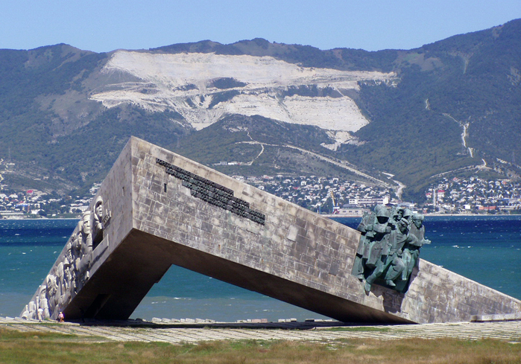
Мемориал «МАЛАЯ ЗЕМЛЯ»
г. Новороссийск

Slide 31
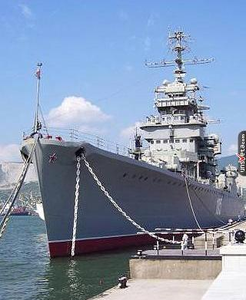
Морской порт
г. Новороссийск

Slide 32
Канеловская

Slide 33
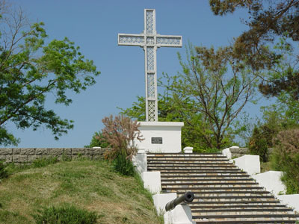
Архипово - Осиповка

Slide 34
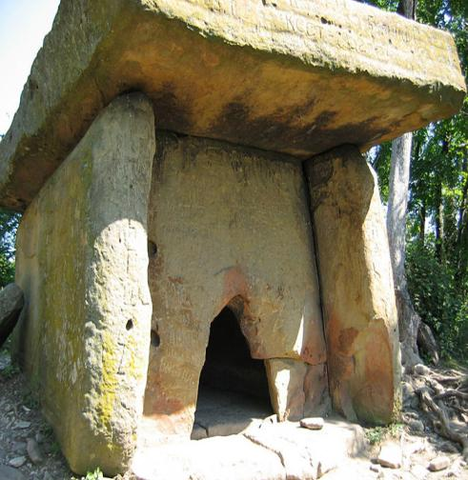
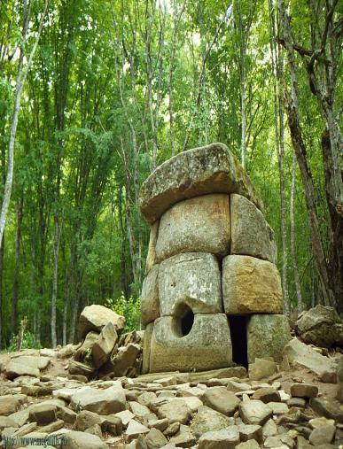
Дольмены

Slide 35
Канеловская

Slide 37
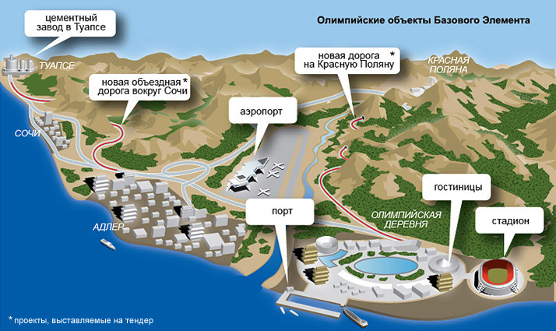

Slide 38
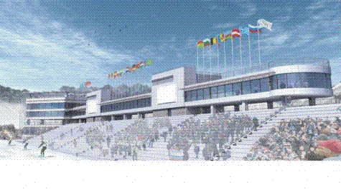
2014 год

Slide 39
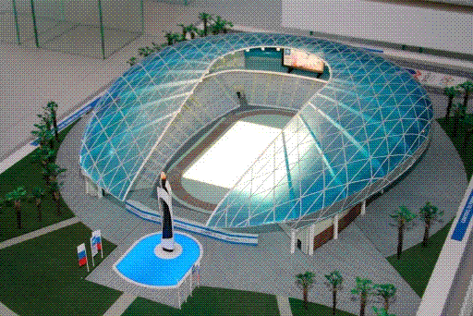
Олимпийские объекты г. Сочи

